Slide 1

Programlamaya Giriş
Algoritma, Akış Diyagramı ve Sözde (Pseudo) Kod
Sakarya Üniversitesi
BSM 103 Programlamaya Giriş

Slide 2
Konular
Algoritma Nedir? İyi Bir Algoritmada Neler Olmalıdır?
Büyük Resim – Algoritma Farklı Şekillerde İfadeleri
  Algoritma, Sözde Kod, Akış Diyagramı
Algoritma Tasarımında Temel Kavramlar/Yapılar/İşlemler
  Değişken, Sabit, Sayac, Sorgu, Döngü
  Matematiksel, Mantıksal ve Karşılaştırma İşlemleri
  Algoritma Örnekleri
Akış Diyagramlarında Kullanılan Geometrik Semboller
  Akış Diyagramı Örnekleri
Kaynaklar
Sakarya Üniversitesi
BSM 103 Programlamaya Giriş

Slide 3
Algoritma Nedir?
Gerçek hayattaki plan kelimesinin karşılığı olarak düşünülebilir.
Bilgisayardaki bir işlemin/işlemlerin gerçekleştirilmesinde izlenilecek adımlar dizisidir.
Bir problemin bilgisayar ortamında çözülecek biçimde adım adım ortaya koyarak bir programlama dili ile kodlama sürecine Algoritma Tasarımı denir.
Algoritma yaklaşımı, 9. yüzyılda yaşamış Türk-İslam matematikçi ve astronomu Harzemli Mehmet’in ikinci derece denklemin kolayca çözümü için geliştirdiği çözüm yönteminin genelleştirilmiş şeklidir ve algoritma sözcüğü onun adından türemiştir.
BSM 103 Programlamaya Giriş

Slide 4
İyi Bir Algoritmada Neler Olmalıdır?
Etkinlik
  Gereksiz tekrarlarda bulunmayan diğer algoritmalar içerisinde de kullanılabilir olmalıdır.
Sonluluk
  Her algoritmanın bir başlangıçtan oluşmalı, belirli işlem adımı içermeli ve bir bitiş noktasına sahip olmalıdır. Kısır bir döngüye girmemelidir.
Kesinlik
  İşlem sonucu kesin olmalı, her yeni çalıştırmada aynı sonucu üretmelidir.
Giriş/Çıkış
  Algoritma giriş (üzerinde işlem yapılacak değerler) ve çıkış (yapılan işlemler neticesinde üretilen sonuç değerler) değerlerine sahip olmalıdır.
Başarım/Performans
  Amaç donanım gereksinimi (bellek kullanımı gibi), çalışma süresi gibi performans kriterlerini dikkate alarak yüksek başarımlı programlar yazmak olmalıdır.
BSM 103 Programlamaya Giriş

Slide 5
Büyük Resim – Algoritma Farklı Şekillerde İfade Edilebilir Mi?
Algoritmanın metin olarak yazılması
  Çözülecek problem, adım adım metin olarak yazılır.
Pseudo Code (Sözde - Kaba Kod)
  Algoritmanın sözde kodlarla yazılmasıdır.
  Problemin çözüm adımları komut benzeri anlaşılır metinlerle ifade edilir.
  Yarı kod yarı metin olarak ta adlandırılır.
  Sözde kod, programlar gibi derlenmez ve işlenmez.
Akış Diyagramı
  Problemin çözüm adımları geometrik şekiller ile ifade edilir.
BSM 103 Programlamaya Giriş

Slide 6
Büyük Resim – Algoritma Örneği
Problem: Klavyeden girilen sayının karesini hesaplayarak ekrana yazdıran programın algoritmasını yazınız?
  Başla
  Sayıyı (A) gir
  Sayının karesini hesapla (Kare = A*A işlemini yap)
  Sonucu (Kare) yaz
  Dur
BSM 103 Programlamaya Giriş

Slide 7
Büyük Resim – Pseudo (Sözde) Kod Örneği
Problem: Klavyeden girilen sayının karesini hesaplayarak ekrana yazdıran programın algoritmasını yazınız?
  /* Kare alma programı */
  Cin >> A
  Kare=A*A
  Cout << Kare
  End
BSM 103 Programlamaya Giriş

Slide 8
Büyük Resim – Akış Diyagramı Örneği
Problem: Klavyeden girilen sayının karesini hesaplayarak ekrana yazdıran programın algoritmasını yazınız?
Başla
Sayı
Klavyeden Okuma
Kare=Sayı*Sayı
İşlem
Kare
Ekrana Yazdırma
Dur
BSM 103 Programlamaya Giriş

Slide 9
Algoritma Tasarımında Kullanılan Terimler
Operatör
Operatör
  İşlemleri belirten yani veriler üzerinde işlem yapmayı özelliği olan simgelerdir.
  Örnek: + = >
Sakarya Üniversitesi
BSM 103 Programlamaya Giriş

Slide 10
Algoritma Tasarımında Kullanılan Terimler
Tanımlayıcı
  Programcı tarafından oluşturulan/verilen ve programdaki değişkenleri, sabitleri (değişmez), sınıf, nesne, özel bilgi tiplerini, alt programları vb. adlandırmak için kullanılan kelimelerdir.
  Tanımlayıcı, yerini tutacağı ifadeye çağrışım yapmalıdır.
  Tanımlayıcı kelimeler oluşturulurken uyulması gereken kurallar
    İngiliz alfabesindeki A-Z veya a-z arası 26 harf kullanılabilir
    0-9 arası rakamlar kullanılabilir
    Simgelerden sadece alt çizgi ( _ ) kullanılabilir
    Tanımlayıcı isimleri, harf veya alt çizgi ile başlayabilir
    Rakam ile başlayamaz veya sadece rakamlardan oluşamaz
    Kullanılan programlama dilinin komutu ya da saklı kelimelerinden olamaz
Sakarya Üniversitesi
BSM 103 Programlamaya Giriş

Slide 11
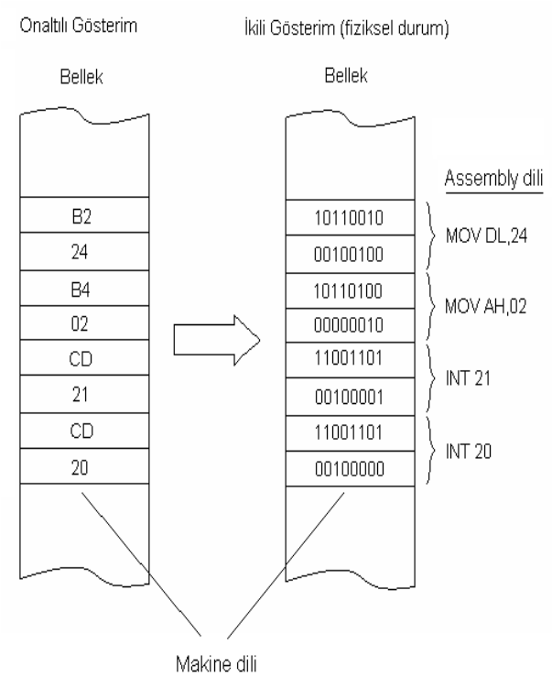
Algoritma Tasarımında Kullanılan Terimler
Değişken
  Verilerin saklandığı bellek alanlarına verilen simgesel isimlerdir.
  Programın her çalıştırılmasında, farklı değerler alabilen/aktarılabilen bilgi/bellek alanlarıdır.
  Bir programda birbirinden farklı kaç tane veri tutulacak ise o kadar değişken tanımlanmalıdır.
  Değişkenleri adlandırma, tamamen programcının isteğine bağlıdır.
  Değişken adlandırmada tanımlayıcı isimlendirme kuralları geçerlidir.
  Değişken adının, yerini aldığı ifadeyi çağrışım yapması programın anlaşılırlığı açısından önemlidir.
    Örnek: Bir kişinin adını tutmak için Ad , telefonunu tutmak için Tel
Sakarya Üniversitesi
BSM 103 Programlamaya Giriş

Slide 12
Algoritma Tasarımında Kullanılan Terimler
Sabit
  Programlardaki değeri değişmeyen ifadelere sabit denir.
  Sabit adlandırmalarında da tanımlayıcı kuralları geçerlidir.
  Sabitlere değer aktarma
    Sayısal veriler doğrudan aktarılır.
      Örnek: SabitKomutu pi = 3.14
    Alfasayısal (karakter) veriler ise tek/çift tırnak içerisinde aktarılır.
      Örnek: SabitKomutu ilkharf = ‘A’
      Örnek: SabitKomutu OkulAdi = “Sakarya”
Sakarya Üniversitesi
BSM 103 Programlamaya Giriş

Slide 13
Algoritma Tasarımında Kullanılan Terimler
Aktarma
  Bir bilgi alanına, veri yazma;
  Bir ifadenin sonucunu başka bir değişkende gösterme vb. görevlerde aktarma “ = ” operatörü kullanılır.
  Kullanım şekli;
Aktar
Örnek:
Sayısal ifade olarak
  A= 2, B= 3
  C=A+B C=5
Alfasayısal ifade olarak
  A= “Sak” , B= “arya”
  C=A+B C=Sakarya
  Değişken = ifade / işlem
Sabit ya da değişken
Sayısal ya da Alfasayısal
Sakarya Üniversitesi
BSM 103 Programlamaya Giriş

Slide 14
Algoritma Tasarımında Kullanılan Terimler/İşlemler
Sayaç ya da Sayıcı
  Belirli sayıda yapılması istenen işlemleri takip etmek için;
  İşlenen ya da üretilen değerlerin sayılması gerektiği durumlarda kullanılır.
  Örnek: Rasgele oluşturulmuş bir dizideki tek sayıların tespitinde tek sayıların adedini belirlemek için sayaç kullanılır.
  Kullanım şekli;
Örnek:
Say= Say + 1
  sayaç değişkeni= sayaç değişkeni ± adım
Sayacın Yeni Değeri
Sayacın
Eski/Mevcut
Değeri
Artma ya da Azalma Miktarı
Sakarya Üniversitesi
BSM 103 Programlamaya Giriş

Slide 15
Algoritma Tasarımında Kullanılan İşlemler
Matematiksel (Aritmetik) İşlemler
  Matematiksel İşlemlerin Bilgisayar Dilindeki Karşılıkları
İşlem | Matematik | Bilgisayar
Toplama | a + b | a + b
Çıkarma | a - b | a - b
Çarpma | a . b | a * b
Bölme | a ÷ b | a / b
Üs Alma | a^{b} | a ^ b
Sakarya Üniversitesi
BSM 103 Programlamaya Giriş

Slide 16
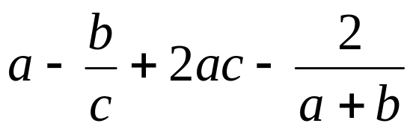
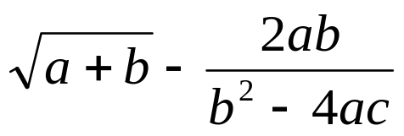
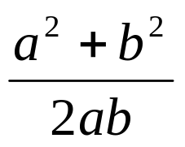
Algoritma Tasarımında Kullanılan İşlemler
Matematiksel (Aritmetik) İşlemler
Matematiksel Yazılım | Bilgisayara Kodlanması
a+b-c+2abc-7 | a+b-c+2*a*b*c-7
a+b²-c³ | a+b^2-c^3
 | a-b/c+2*a*c-2/(a+b)
 | (a+b)^(1/2)-2*a*b/(b^2-4*a*c)
 | (a^2+b^2)/(2*a*b)
Sakarya Üniversitesi
BSM 103 Programlamaya Giriş

Slide 17
Algoritma Tasarımında Kullanılan İşlemler
Matematiksel (Aritmetik) İşlemler
Sıra | İşlem | Bilgisayar
1 | Sayıların Negatifliği | -…
2 | Parantezler | ( ….. )
3 | Matematiksel Fonksiyonlar | cos, sin, log, …
4 | Üs alma | a ^ b, pow, …
5 | Çarpma ve Bölme | a * b ve a/b
6 | Toplama ve Çıkarma | a + b ve a - b
Örnek:
  Matematiksel ifade :
  x = a . b / c + d . e^{f} - g
  Bilgisayar ifadesi:
  x = a * b / c + d * e ^ f - g
7
2
3
5
4
1
6
  İşlem önceliklerine dikkat edilmez ise aynı gibi görünen ifadeler, farklı sonuçlar verebilir.
Sakarya Üniversitesi
BSM 103 Programlamaya Giriş

Slide 18
Algoritma Tasarımında Kullanılan İşlemler
Karşılaştırma İşlemleri
  İki büyüklükten hangisinin büyük veya küçük olduğu,
  İki değişkenin birbirine eşit olup olmadığı gibi konularda karar verebilir.
  Karşılaştırma İşlemlerinin Bilgisayar Dilindeki Karşılıkları
Sembol | Anlamı
= veya == | Eşittir
<> Veya != | Eşit Değildir
> | Büyüktür
< | Küçüktür
>= veya => | Büyük eşittir
<= veya =< | Küçük eşittir
Örnek:
Eğer A > B ise Yaz “ A sayısı B’den büyüktür ”
Sakarya Üniversitesi
BSM 103 Programlamaya Giriş

Slide 19
Algoritma Tasarımında Kullanılan İşlemler
Karşılaştırma İşlemleri
  Sayısal karşılaştırmalarda doğrudan değerler karşılaştırılır.
    Örnek: 25 > 15 “25 sayısı 15 ten büyüktür”
  Karakter olarak karşılaştırmalarda ise karşılaştırma işlemine ilk karakterlerden başlanılarak sıra ile karşılaştırılır.
    Örnek: a > c “1. karakter alfabetik olarak daha önde”
  Not: Karakter karşılaştırma işlemlerinde, karşılaştırma karakterler arasında değil, karakterlerin ASCII kodları arasında yapılır. Örneğin, A nın ASCII kod karşılığı 65 tir. a nın ise ASCII kod karşılığı 97 tir. Büyük ve küçük harfler arasındaki ASCII kod farkı ise 32’dir.
Sakarya Üniversitesi
BSM 103 Programlamaya Giriş

Slide 20
Algoritma Tasarımında Kullanılan İşlemler
Mantıksal İşlemler
  Temel Mantıksal İşlem Karşılıkları
İşlem | Komut | Matematiksel Sembol | Anlamı
VE | AND | . | Koşulların hepsi doğru ise sonuç doğrudur
VEYA | OR | + | Koşullardan en az biri doğru ise sonuç doğrudur
DEĞİL | NOT | ’ | Sonuç koşulun tersidir. 1 ise 0 dır
  Mantıksal İşlemlerde Öncelik Sıraları
Sıra | İşlem | Komut
1 | Parantez İçindeki İşlemler | ( ….. )
2 | DEĞİL | NOT
3 | VE | AND
4 | VEYA | OR
Sakarya Üniversitesi
BSM 103 Programlamaya Giriş

Slide 21
Algoritma Tasarımında Kullanılan İşlemler
Mantıksal İşlemler
Örnek: Bir işyerinde çalışan işçiler arasından yalnızca yaşı 23 üzerinde olup, maaş olarak asgari ücret alanların isimleri istenebilir.
Burada iki koşul vardır ve bu iki koşulun da doğru olması gerekir. Yani;
Eğer Yaş>23 VE maaş=asgari ücret ise ismi Yaz
Yaz komutu 1. ve 2.koşulun her ikisi de sağlanıyorsa çalışır
1.KOŞUL 2.KOŞUL
Sakarya Üniversitesi
BSM 103 Programlamaya Giriş

Slide 22
Algoritma Tasarımında Kullanılan İşlemler
Mantıksal İşlemler
Örnek: Bir sınıfta Bilgisayar dersinden 65 in üzerinde not alıp, Türk Dili veya Yabancı Dil derslerinin herhangi birinden 65 in üzerinde not alanların isimleri istenmektedir.
Burada 3 koşul vardır.
  Bilgisayar dersinden 65 in üzerinde not almış olmak temel koşuldur.
  Diğer iki dersin notlarının herhangi birinin 65 in üzerinde olması gerekir.
Eğer Bilg.Not>65 ve (TDili not>65 veya YDil not>65) ismi Yaz
Sakarya Üniversitesi
BSM 103 Programlamaya Giriş

Slide 23
Algoritma Tasarımında Kullanılan İşlemler/Yapılar
Sorgu / Seçme
Algoritmada, işlemler genellikle sıralı adımlardan oluşur.
Bazı koşul/şart durumlarında işlem sıralarının değiştirilmesi ve diğer bir işlem sırasının seçilmesi yada programın yeni işlem sırasından devam etmesi gerekebilir.
İşlem sıralarının değiştirilmesi ya da bazı koşulların sorgulanması için ‘EĞER’ sorgu deyimi kullanılır.
  Örnek:
      EĞER ORT > 50 GİT ADIM 7
KOŞUL Gidilecek İşlem Sırası
Sakarya Üniversitesi
BSM 103 Programlamaya Giriş

Slide 24
Algoritma Tasarımında Kullanılan İşlemler/Yapılar
Sorgu / Seçme
Örnek: Dışarıdan girilen iki sayıyı kıyaslayan programın algoritmasını çıkarınız?
Başla
OKU X, Y
Eğer X > Y ise YAZ ‘‘X BÜYÜK’’ Git 6
Eğer X < Y ise YAZ ‘‘X KÜÇÜK’’ Git 6
YAZ ‘‘EŞİT’’
Dur
Sakarya Üniversitesi
BSM 103 Programlamaya Giriş

Slide 25
Algoritma Tasarımında Kullanılan İşlemler/Yapılar
Sorgu / Seçme
Örnek: Dışarıdan 10’dan büyük 20’den küçük sayı girilene kadar programı devam ettiren algoritmayı yazınız.
Başla
OKU X
Eğer ( X > 10 VE X < 20 ) ise Git 6
YAZ ‘‘ SAYI 10 İLE 20 ARASINDA DEĞİLDİR’’
GİT 2
YAZ ‘‘SAYI 10 İLE 20 ARASINDADIR’’
Dur
Sakarya Üniversitesi
BSM 103 Programlamaya Giriş

Slide 26
Algoritma Tasarımında Kullanılan İşlemler/Yapılar
Döngü
Bazı işlemleri belirli sayıda tekrar etmede,
Belirli bir aralıktaki ardışık değerler ile işlem yapmada döngü kullanılır.
Diğer bir deyişle, programdaki belirli işlem bloklarını, verilen sayıda gerçekleştiren işlem akış çevrimlerine DÖNGÜ denir.
  Örnek:
    1’den 5’e kadar sayıların toplamı
    Ard arda ekrana 4 defa SAKARYA yazdırma
    1 ile 100 arasındaki çift sayıların ya da tek sayıların toplamı
Sakarya Üniversitesi
BSM 103 Programlamaya Giriş

Slide 27
Algoritma Tasarımında Kullanılan İşlemler/Yapılar
Döngü
Döngü oluşturma kuralları
Döngü değişkenine başlangıç değeri verilir
Döngünün artma ya da azalma miktarı belirlenir
Döngünün bitiş değeri belirlenir
Eğer Döngü karar ifadeleriyle oluşturulduysa; döngü değişkeni, döngü içinde adım miktarı kadar arttırılmalı/azaltılmalıdır.
Örnek: 1-10 arası tek sayıların toplamı hesaplayan programın algoritmasını çıkarınız?
Başla
T = 0
J = 1
Eğer J > 10 ise Git 8
T = T + J
J = J + 2
Git 4
Yaz T
Dur
Sakarya Üniversitesi
BSM 103 Programlamaya Giriş

Slide 28
Algoritma Örnekleri 1
Problem: Klavyeden okunan bir reel sayının karekökünü bulup sonucu ekrana yazan bir algoritmanın tasarlanması.
Tasarım: öncelikle problemin çözümünün matematiksel olarak ifade edilmesi gerekmektedir;
a, karekökü bulunmak istenen sayı olsun, x değeri a’nın tahmini karekökü ve b değeri ise a’nın gerçek karekökü ile tahmin edilen karekökü arasındaki fark olsun. Bu durumda a aşağıdaki şekilde ifade edilebilir;
  a = (x+b)² ⇒ a = x²+2xb+b²
Küçük olması beklenen b² değeri ihmal edilirse, b değeri yaklaşık olarak hesaplanabilir;
  b ≅ (a-x²)/2x
Sakarya Üniversitesi
BSM 103 Programlamaya Giriş

Slide 29
Algoritma Örnekleri 1
hesaplanan b değeri kullanılarak a’nın kareköküne daha yakın yeni bir tahmin yapılabilir;
x_{i+1} = x_{i} + b /* burada x_{i} önceki tahmin, x_{i+1} ise kareköke yakın yeni tahmin değeridir */
Bu şekilde a’nın karekökü girerek yakınsayan bir iterasyon (tekrarlama) ile bulunabilir.
a’nın karekökünü yakınsayarak bulan bu iteratif (mutlak hata |b|, ε hata değerinden küçük eşit olana kadar işlem tekrar edilecek)
Algoritma sözde kodlar ile ifade edildiğinde aşağıdaki şekilde yazılabilir (ifade kolaylığı için x_{i} yerine x ve x_{i+1} yerine y kullanılmıştır);
Sakarya Üniversitesi
BSM 103 Programlamaya Giriş

Slide 30
Algoritma Örnekleri 1
A1: Başla
A2: Oku (a) /* karekökü bulunacak sayıyı a değişkenine oku */
A3: Oku (x) /* ilk tahmini karekökü x değişkenine oku */
A4: Oku (ε) /* kabul edilebilir hata değerini ε değişkenine oku */
A5: b=(a-x²)/2x /* fark (hata) değeri olan b’ yi hesapla */
A6: y=x+b /* daha yakın yeni karekök değerini (y) hesapla */
A7: Eğer |b|≤ε ise A10’a git /* |b|≤ε ise iterasyonu durdurmak için A10’a git */
A8: x=y /* y yeni karekök değerini x değişkenine ata */
A9: A5’e git /* işlemi yeni x tahmini ile tekrarlamak için A5’e git */
A10: Yaz (y) /* en son hesaplanan karekök değerini (y) ekrana yaz */
A11: Dur /* programı sonlandır */
Sakarya Üniversitesi
BSM 103 Programlamaya Giriş

Slide 31
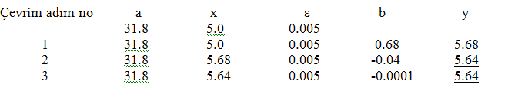
Algoritma Örnekleri 1
Bu algoritmada işlemlerin bir çevrimin içinde tekrarlandığı ve istenilen hassasiyete ulaşıldığında çevrimin dışına çıkılarak işlemin tamamlandığı görülmektedir. Bilgisayar da program işletilirken bir değişkene yeni bir değer verildiğinde eski taşıdığı değerin kaybolacağı not edilmelidir.
Aşağıda bu algoritmanın nasıl çalıştığı, işlemlerin her tekrarında (çevrimin her adımında) değişkenlerin aldığı değerler bir çizelgede verilerek açıklanmıştır. a, x ve ε değerlerinin sırası ile 31.8, 5.0 ve 0.005 olarak okunduğu kabul edilsin.
Üçüncü çevrim adımında |b| değeri ε değeri olan 0.005’ den küçük olduğu için yeni karekök değeri hesaplanmaz en son hesaplanan karekök değeri y=5.64 olarak kalır ve işlem sonlandırılır.
Sakarya Üniversitesi
BSM 103 Programlamaya Giriş

Slide 32
Akış Diyagramı
Akış diyagramı, algoritmaların geometrik şekillerle ortaya konulmasıdır.
Akış diyagramı, problemin çözümü için yapılması gerekenlerin, başından sonuna kadar geometrik şekillerden oluşan semboller ile ifade edilmesidir.
Her simge genel olarak yapılacak bir işi veya komutu gösterir.
Sakarya Üniversitesi
BSM 103 Programlamaya Giriş

Slide 33
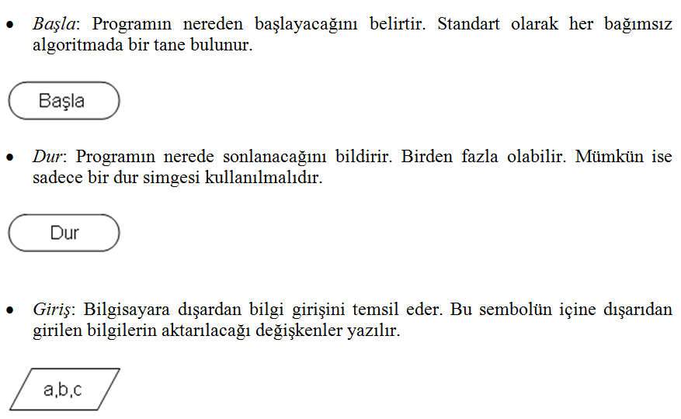
Akış Diyagramında Kullanılan Semboller
Sakarya Üniversitesi
BSM 103 Programlamaya Giriş

Slide 34
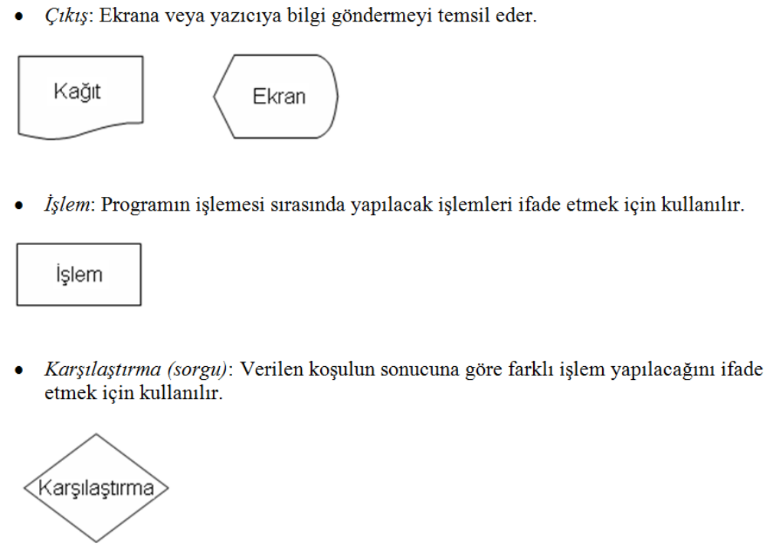
Akış Diyagramında Kullanılan Semboller
Sakarya Üniversitesi
BSM 103 Programlamaya Giriş

Slide 35
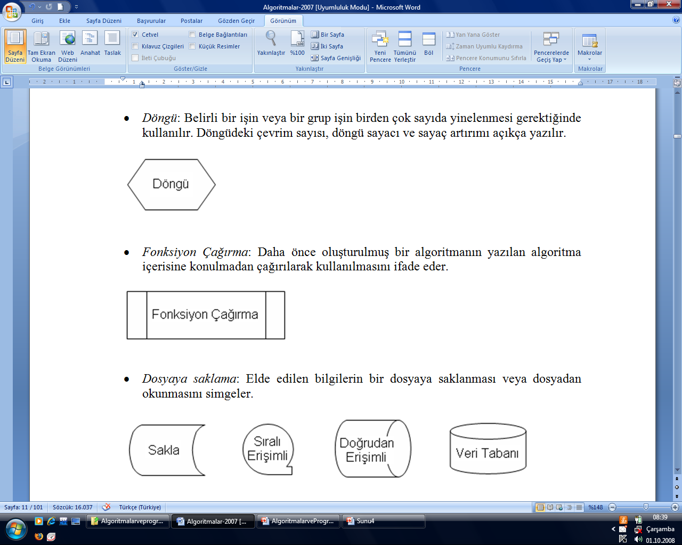
Akış Diyagramında Kullanılan Semboller
Sakarya Üniversitesi
BSM 103 Programlamaya Giriş

Slide 36
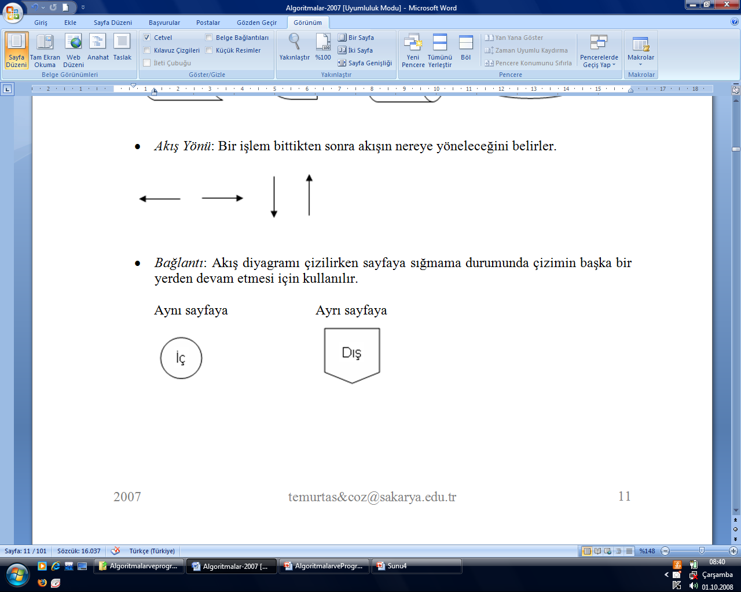
Akış Diyagramında Kullanılan Semboller
Sakarya Üniversitesi
BSM 103 Programlamaya Giriş

Slide 37
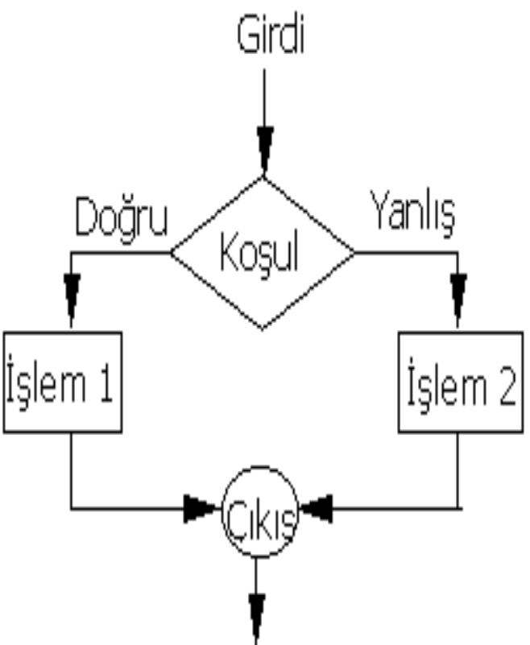
Akış Diyagramı ile Karar/Karşılaştırma Yapısı
Algoritma tasarımındaki EĞER yapısının gerçekleştirilmesi
Sakarya Üniversitesi
BSM 103 Programlamaya Giriş

Slide 38
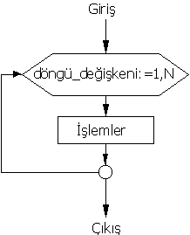
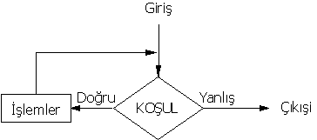
Akış Diyagramı ile Tekrar (Döngü) Yapısı
Sakarya Üniversitesi
BSM 103 Programlamaya Giriş

Slide 39
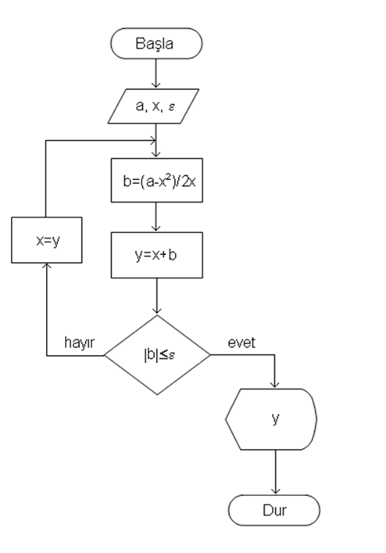
Akış Diyagramı Örnekleri 1
Problem: Klavyeden okunan bir reel sayının karekökünü bulup sonucu ekrana yazan bir programın akış diyagramını çiziniz.
Görüldüğü gibi akış diyagramlarında işlem sırası oklarla gösterildiği için deyimlerin (işlemlerin) A1, A2, vb. etiketlendirilmesine gerek yoktur. Fakat istenirse bu etiketler kutuların dışında sol üst köşeye yazılabilir.
Not: Bu örneğin algoritma tasarımı önceki slaytlarda verilmektedir.
Sakarya Üniversitesi
BSM 103 Programlamaya Giriş

Slide 40
Akış Diyagramı Örnekleri 2
1’den N’ye kadar olan sayıların toplamını hesaplayan programın akış diyagramını çizelim.
1’den N’ye kadar, N adet sayı vardır. Birer artan döngü içinde sayıları toplayabiliriz. Döngü artışını kontrol edeceğimiz değişken i olsun. Toplam değerini de T değişkeni ile ifade edelim. Döngü değişkeni i, 1’den başlayacak ve birer artarak N ye ulaşacak. T başlangıçta 0 ile başlayacak ve döngü içerisinde 1’den N’ye değişen i değeri ilave edilecek.
Problemin Algoritması
Algoritma sözde kodlar ile ifade edildiğinde aşağıdaki şekilde yazılabilir;
  Adım 1: Başla
  Adım 2: Oku (N)
  Adım 3: T=0, i=0
  Adım 4: T=T+i
  Adım 5: i=i+1
  Adım 6: Eğer i≤N ise Adım 4’ye git
  Adım 7: Yaz (T)
  Adım 8: Dur
Sakarya Üniversitesi
BSM 103 Programlamaya Giriş

Slide 41
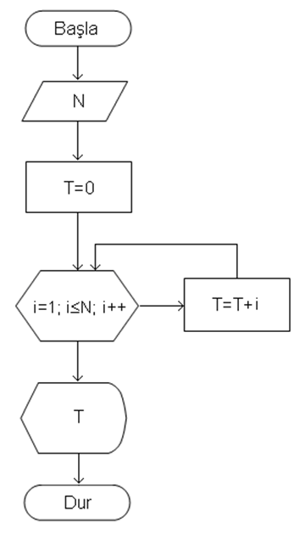
Akış Diyagramı Örnekleri 2
i N işlem T
- 10 - -
- 10 T=0 0
1 10 T=0+1 1
2 10 T=1+2 3
3 10 T=3+3 6
4 10 T=6+4 10
5 10 T=10+5 15
6 10 T=15+6 21
7 10 T=21+7 28
8 10 T=28+8 36
9 10 T=36+9 45
10 10 T=45+10 55
Sakarya Üniversitesi
BSM 103 Programlamaya Giriş

Slide 42
Akış Diyagramı Örnekleri 3
NxM boyutlu iki matrisin toplamını hesaplayan bir algoritmanın akış diyagramını çizelim.
Matrislerin elemanlarını ifade eden indisleri i ve j ile gösterelim (i=1,...,N, j=1,...,M). Bu durumda A matrisinin her bir elemanı matematiksel olarak Ai,j veya programlama açısından A[i][j] şeklinde ifade edilebilir.
Elemanları toplanacak matrisler A ve B matrisleri ve toplam sonucunda oluşacak matris C matrisi olsun.
Bilindiği gibi matris toplamında birinci matrisin [i][j] elemanı ile ikinci matrisin [i][j] elemanı karşılıklı olarak toplanarak toplam matrisin [i][j] elemanını oluşturur.
Sakarya Üniversitesi
BSM 103 Programlamaya Giriş

Slide 43
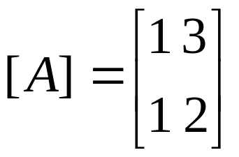
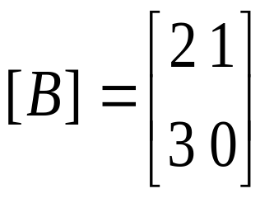
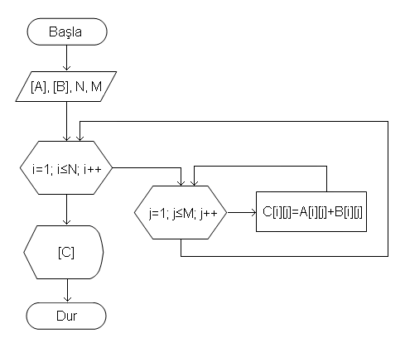
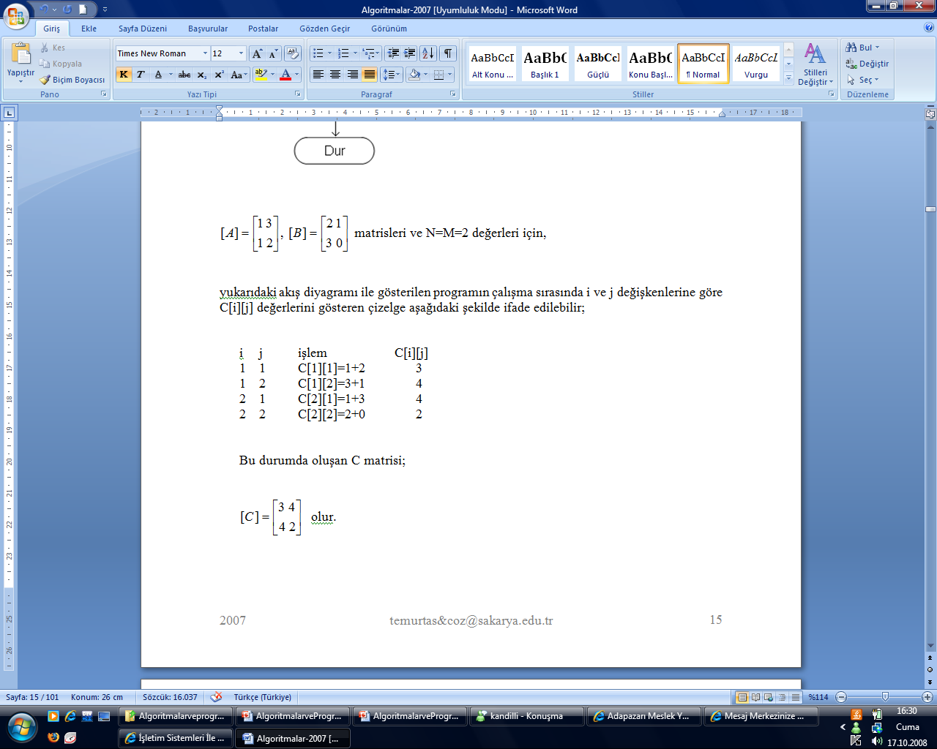
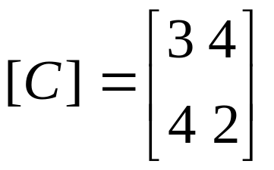
Akış Diyagramı Örnekleri 3
matrisleri ve N=M=2 değerleri için
Sakarya Üniversitesi
BSM 103 Programlamaya Giriş

Slide 44
Kaynaklar
Deitel, C++ How To Program, Prentice Hall
Prof. Dr. Cemil ÖZ, Programlamaya Giriş Ders Notları
Sakarya Üniversitesi
BSM 103 Programlamaya Giriş

